Slide 1
Федеральное государственное образовательное бюджетное учреждение высшего профессионального образования Московский технический университет связи и информатики Кафедра Мультимедийных сетей и услуг связи
Разработка прототипа сайта компании по предоставлению услуг сельского туризма
Выполнила студент группы УБШИ1601 Матвеев В.С.
Руководитель к.т.н., доцент Гадасин Д. В.
2020 г.

Slide 2
Цели и задачи работы
Цели работы:
Разработка прототипа сайта компании по предоставлению услуг сельского туризма;
Создание прототипа сайта компании по предоставлению услуг сельского туризма.
Задачи работы:
анализ предметной области и постановка задачи банком;
обоснование выбора технологии WEB программирования;
проектирование и реализация прототипа сайта по предоставлению услуг сельского туризма.
2

Slide 3
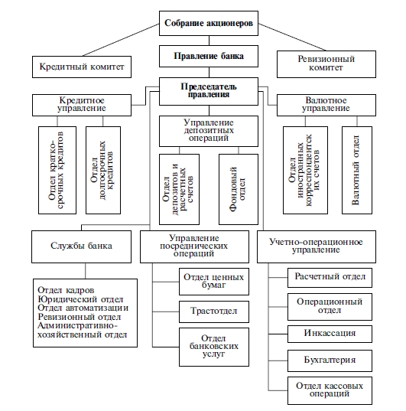
Организационная структура компании «X Банк»
3

Slide 4

Основные деятельности X Банка это финансы»
4

Slide 5
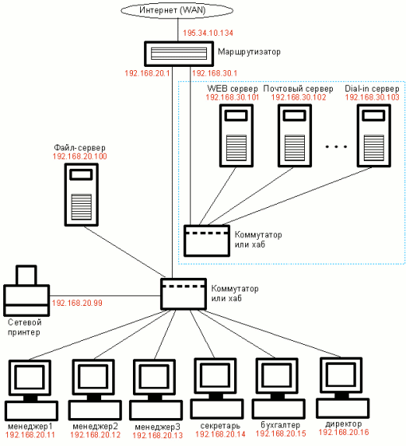
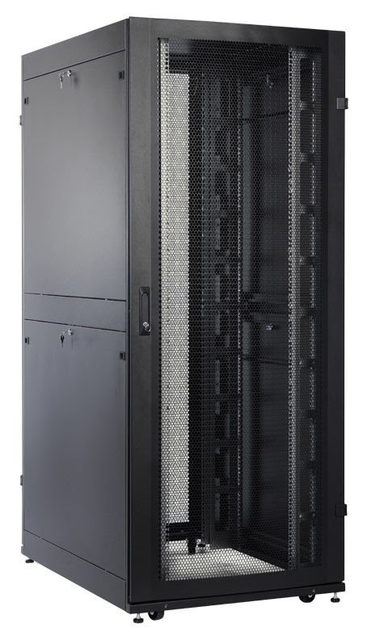

Перечень аппаратного и программного обеспечения компании «X Банк»
5

Slide 6
Анализ рынка сельского туризма
6

Slide 7
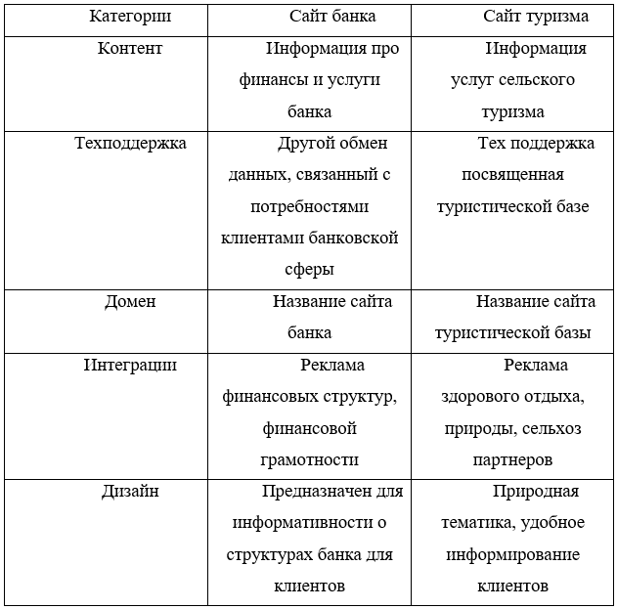
Сравнительная таблица для создания нового сайта
7

Slide 8





Технологии WEB программирования
8

Slide 9
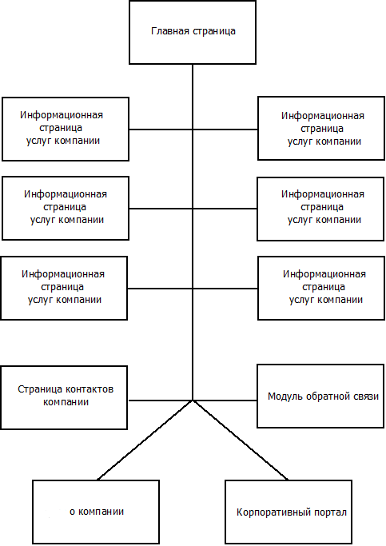
Структурная схема сайта-визитки
9

Slide 10
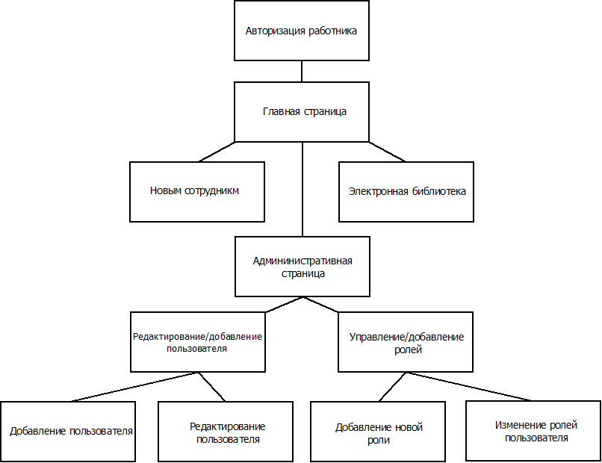
Структурная схема корпоративного сайта
10

Slide 11
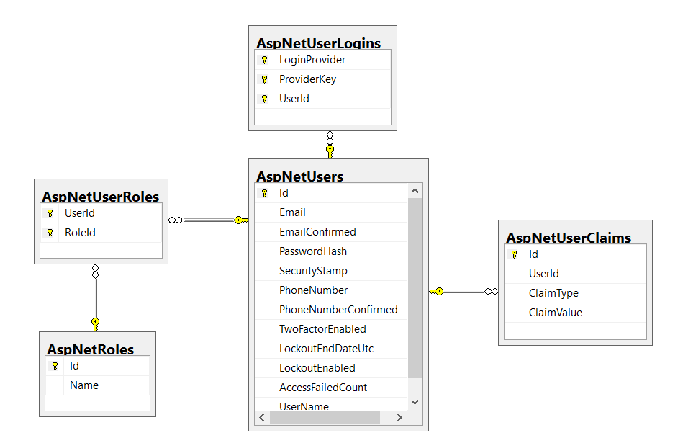
Инфологическая модель базы данных
11

Slide 12
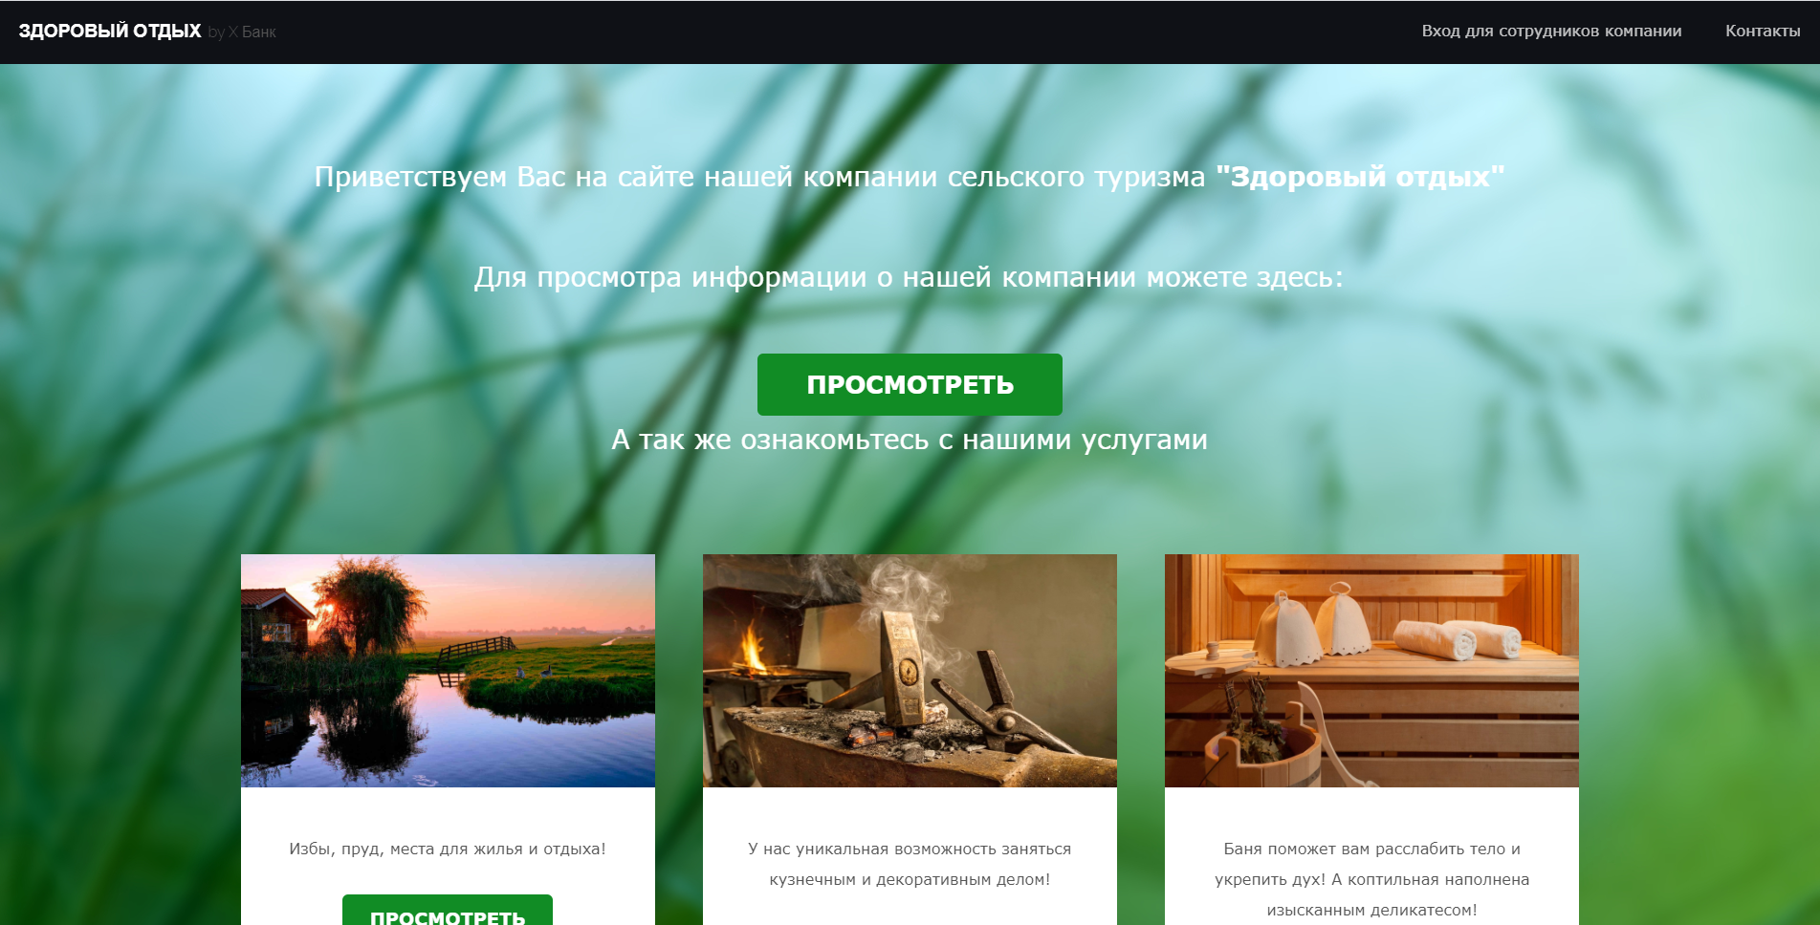
Пример оформления сайта-визитки
12

Slide 13

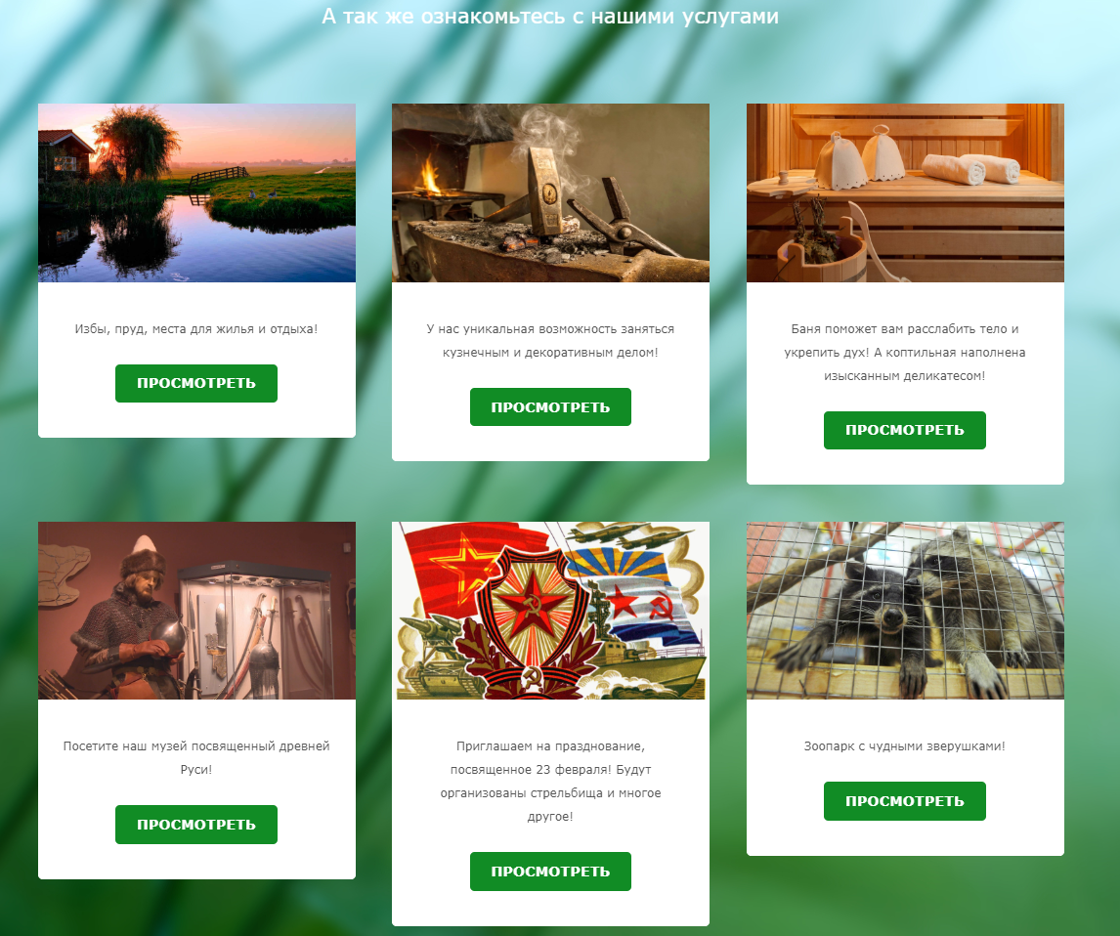

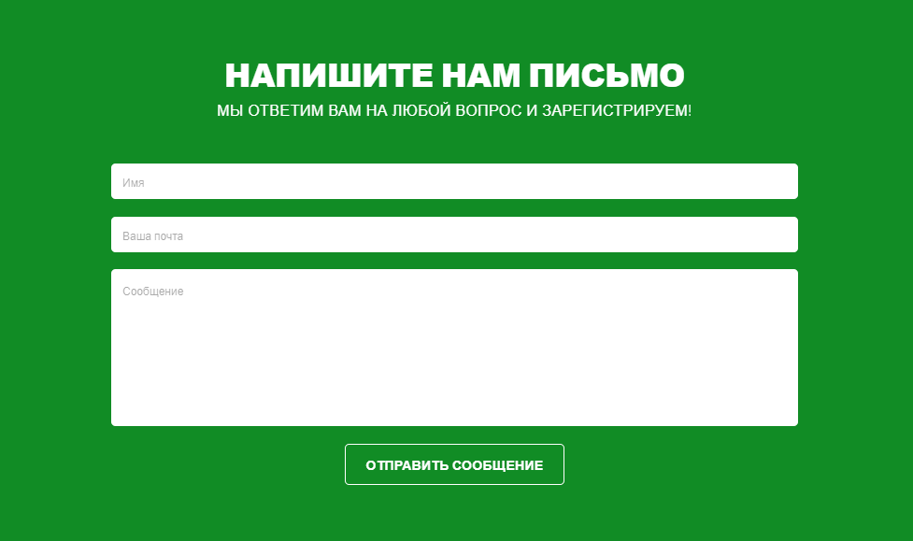
Примеры оформления главной страницы
13

Slide 14
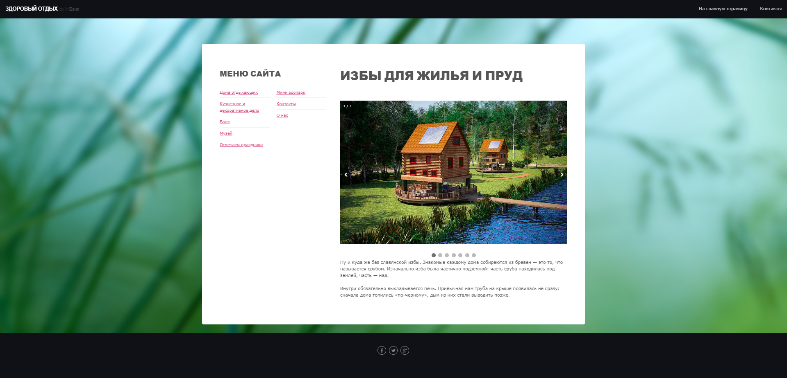
Пример раздела с услугой компании
14

Slide 15

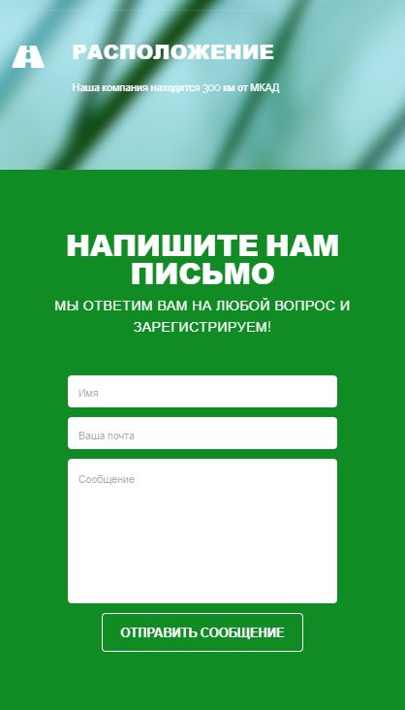
Адаптация под мобильные устройства
15

Slide 16
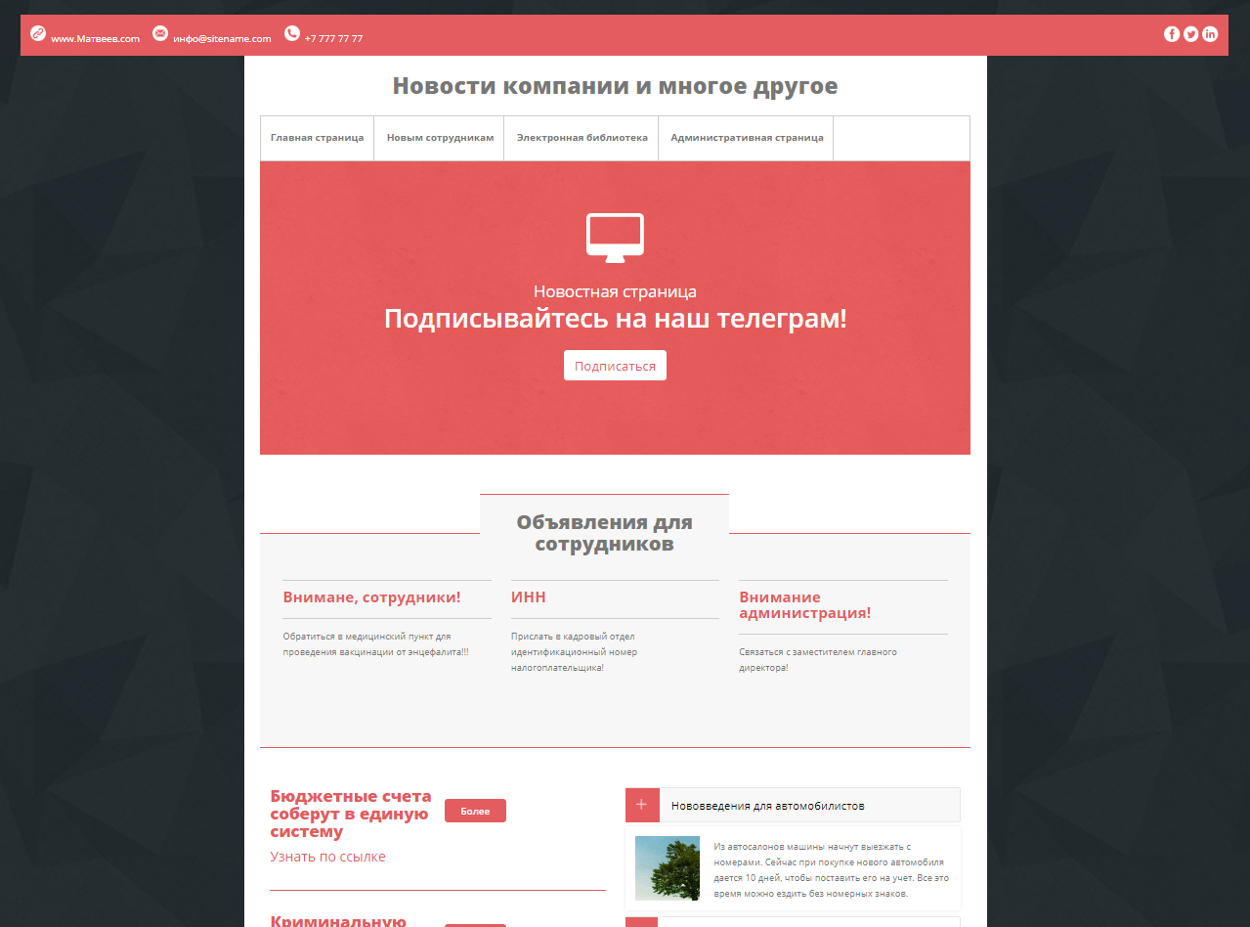
Пример оформления корпоративного сайта – главная страница
16

Slide 17
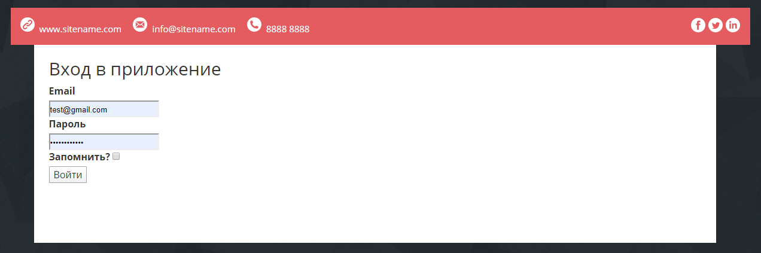
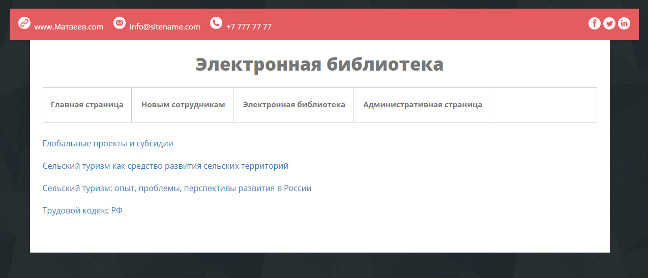

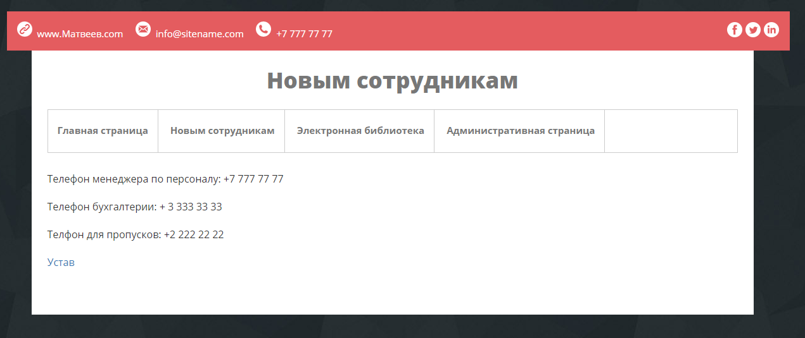
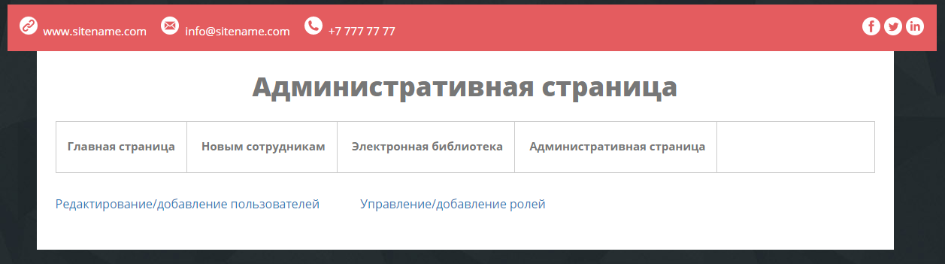
Пример авторизации работника и основных страниц
17

Slide 18
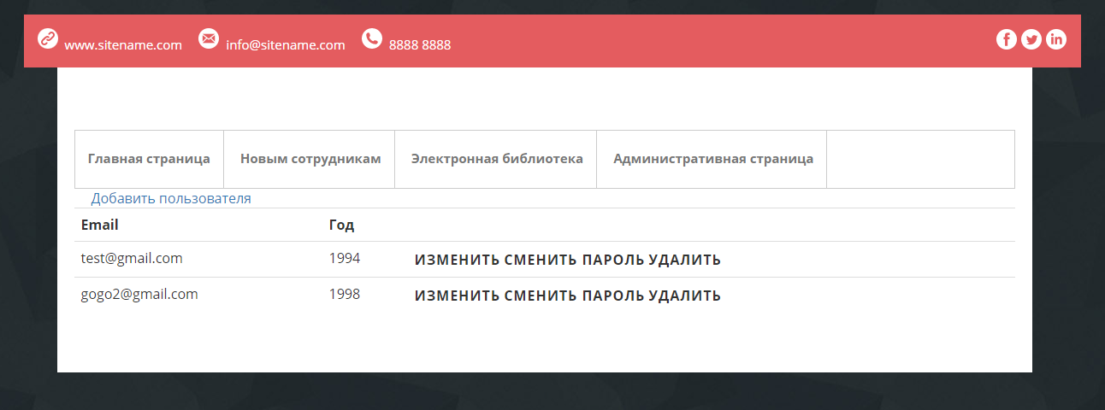
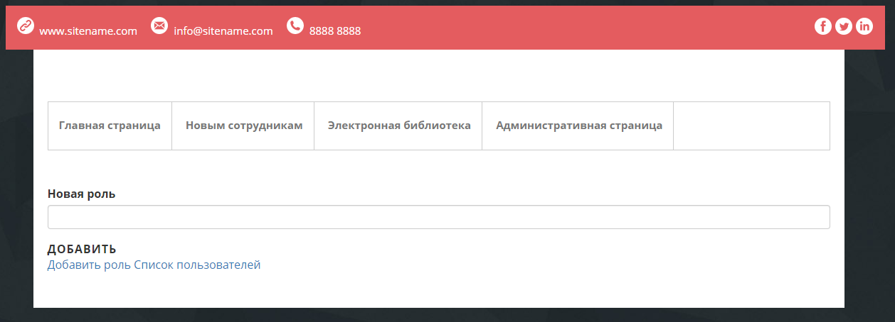
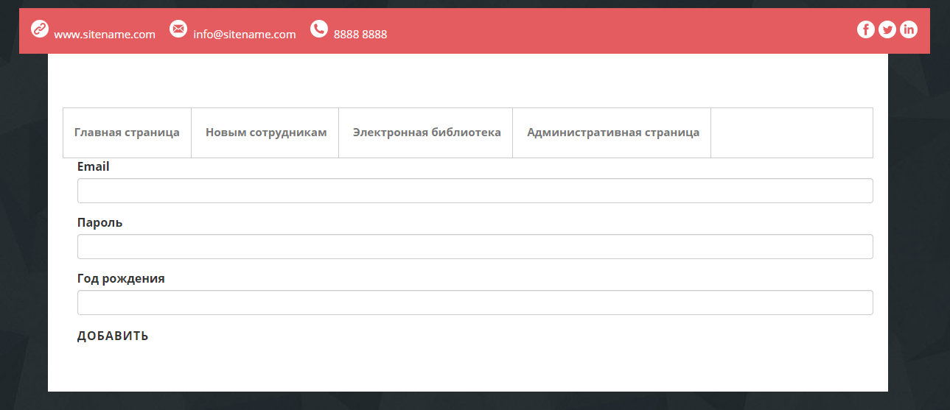
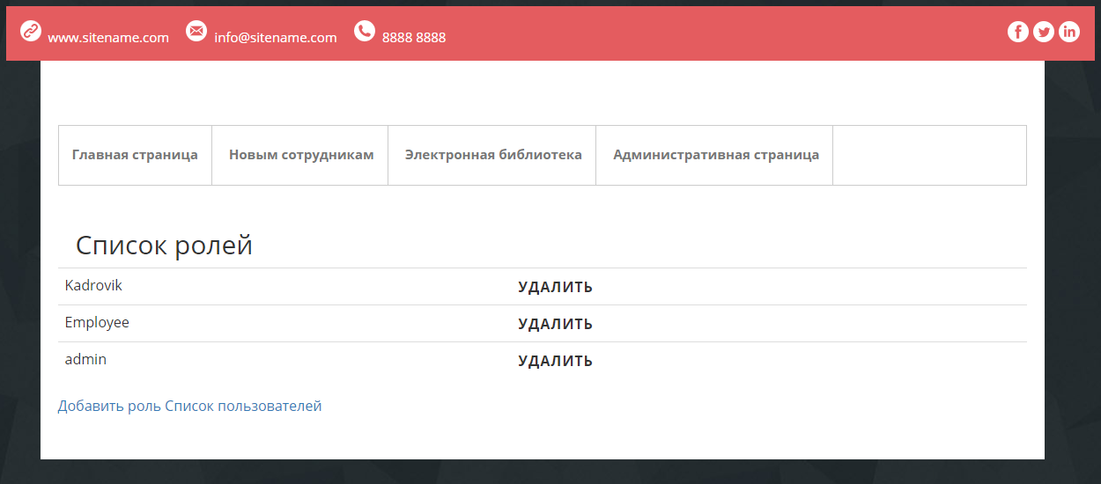
Пример оформления Административной страницы
18

Slide 19
Спасибо за внимание !
19

